Slide 1







～外国人材の受入れ体制づくりとコミュニケーション法を学ぶ～
外国人材マネジメントセミナー
のご案内
参加費無料
2026年
７月27日(月)
14:00ー16:00
対 象
対面＋ZOOM開催
▶︎ 既に外国人を雇用している企業の経営者さま
▶︎ これから外国人の雇用を検討中の企業の経営者さま
▶︎ 外国人材の労務管理に悩んでいる経営者さま
定員
000名※
第１部
外国人材マネジメントセミナー
●「外国人材」の活躍に向けた体制づくり
●「やさしい日本語」だけでは伝わらない…？
●受入企業の「日本人社員」が理解すべきこと
●外国人材のマネジメントに必要なこと
第２部
採用実務Q＆A 青森県外国人材雇用サポートデスクからのご案内
●よくあるご質問・相談について
●今後の採用状況について ほか
セミナー
会場
青森市はまなす会館 （一般財団法人青森市産業振興財団）
住所：青森県青森市問屋町1丁目10番10号
主催
定員
対面＋ZOOM開催
会場 100名
オンライン 100名
後援
青森みちのく銀行 日本生命保険相互会社
締切：7月21日(火)まで
青森県・青森市・八戸市・弘前市
青森商工会議所・八戸商工会議所・弘前商工会議所
詳細・お申込み方法は裏面をご覧ください！

Slide 2
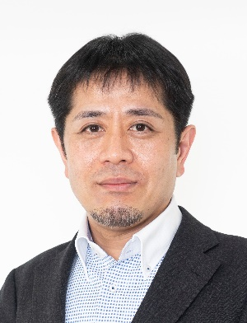
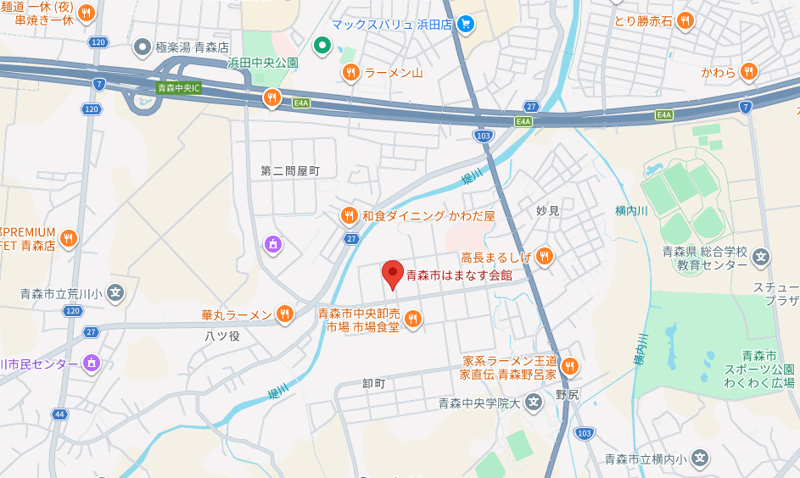

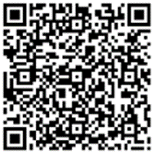
講師情報
第１部
千葉 祐大 Chiba Yudai
一般社団法人 キャリアマネジメント研究所 代表理事
1970年生まれ。花王株式会社を経て現職。全国の企業、自治体、教育機関等で年間80回以上、外国人材に関する研修や講演を実施。59か国・地域、延べ6,000人以上の外国人材を指導した経験を持ち、異文化マネジメントに精通。
第２部
髙橋 裕治 Takahashi Yuji
青森県外国人材雇用サポートデスク （運営受託 東洋ワーク株式会社）
【会場のご案内】
青森市はまなす会館
住所：青森県青森市
問屋町1丁目10番10号
電話：017-738-4821
駐車場 60台（無料）
※満車となる場合がありますので
なるべく乗り合わせてお越しください。
【参加申込について】
締切：7月21日(火)まで
お申込みは
①右記QRコードまたはURLから申込フォームへアクセス下さい。
https://forms.cloud.microsoft/r/ygKvbZ35jR
②必要事項を入力いただきましたら【送信】を押してください。
＊ご参加いただくには「e-mail アドレス」が必要です。
③申込後、参加受付完了メールが届きましたら登録完了
となります。
※メール到着まで数日お時間がかかる場合がございます。
※「QR コード」は株式会社デンソーウェーブの登録商標です。
＜お客さま情報のお取り扱いについて＞
ご記入いただきました内容は、あいおいニッセイ同和損害保険株式会社（関連会社・提携会社・代理店・扱者含）及び後援各自治体・団体からの当該セミナーに関連する各種商品・サービスのご案内、各種情報提供・運営管理等に活用させていただきますのでご了承ください。
［お問合せは以下の事務局会社へお願いします］
あいおいニッセイ同和損害保険株式会社 青森支店 地域戦略室 担当：留安、金田
☎：050-3460-1436 (9:00～17:00） e-mail： s-kaneda@aioinissaydowa.co.jp

